Slide 1
CARTUM CHARGE MEME

Slide 2
A palavra Cartum tem origem no inglês cartoon e significa “esboço ou modelo desenhado em cartão”.
Um cartoon é um desenho humorístico ou caricatural, acompanhado ou não de legenda, de caráter extremamente crítico, retratando, de uma forma bastante sintetizada, algo que envolve o dia a dia de uma sociedade.

Slide 3
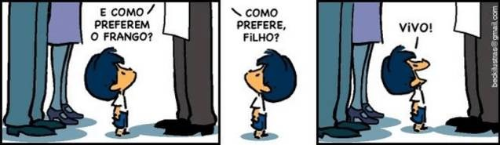

Slide 4
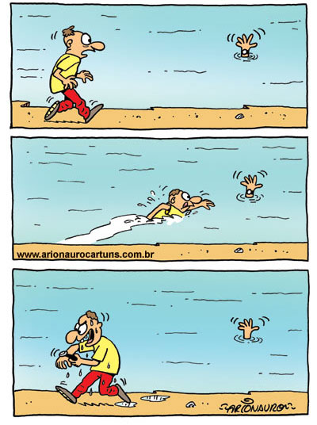

Slide 5
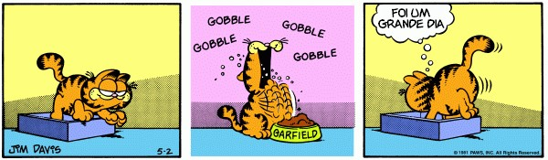

Slide 6
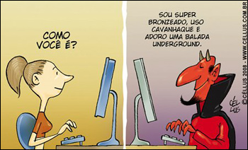

Slide 7
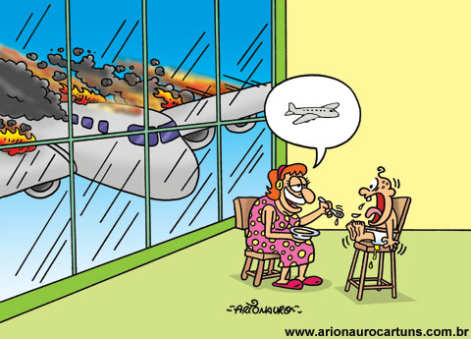

Slide 8
A palavra charge tem origem no francês charger e significa “carga”. Provavelmente foi adotada porque, na charge, em geral, exagera-se na caracterização de alguém ou de algo para torná-lo cômico.
Como gênero textual, a charge compõe-se de dois tipos de linguagem: a verbal (o texto) e a não verbal (o desenho). Por vezes, pode ser composta apenas pela linguagem não verbal.

Slide 9
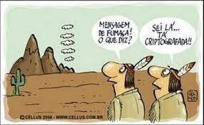

Slide 10
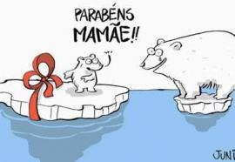

Slide 11
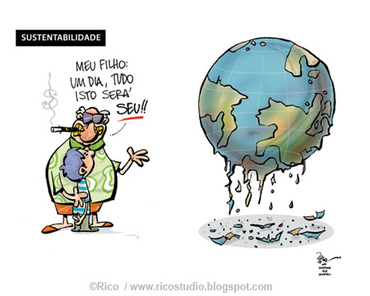

Slide 12
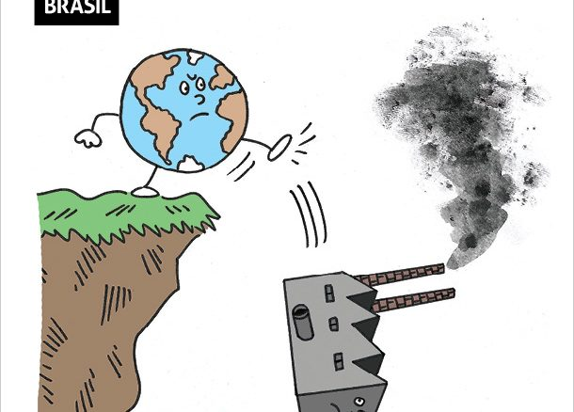

Slide 13
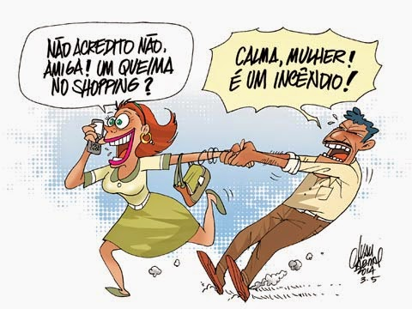

Slide 14
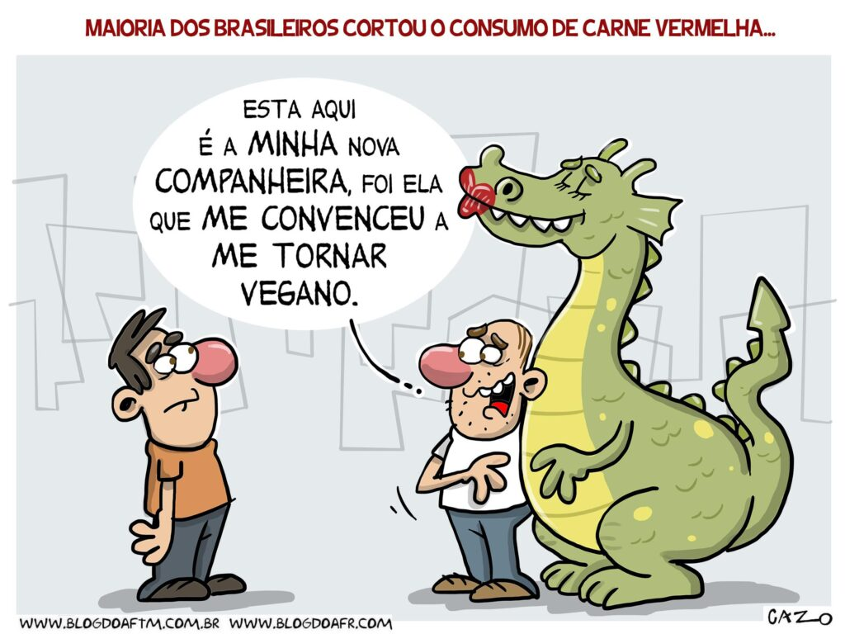

Slide 15
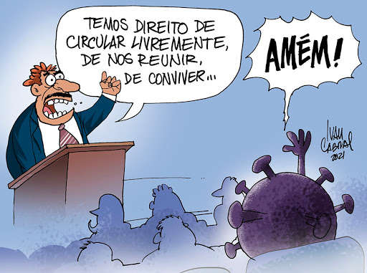

Slide 16
DIFERENÇA ENTRE CHARGE E CARTUM
CHARGE: Críticas a acontecimentos recentes, envolvendo, às vezes, figuras públicas.
CARTUM: Sátiras a questões sociais, de forma atemporal e universal.

Slide 17
MEME:
Gênero que envolve várias linguagens, marcado pelo humor e crítica. É considerado uma expressão cultural de ideia, comportamento e estilo que é propagado de uma pessoa ou grupo para outra pessoa ou grupo.

Slide 18
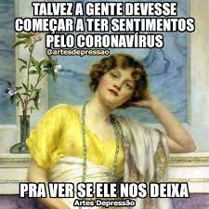

Slide 19
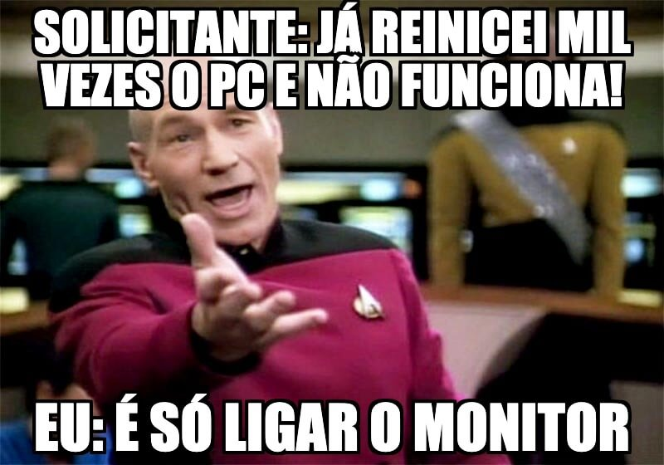

Slide 20
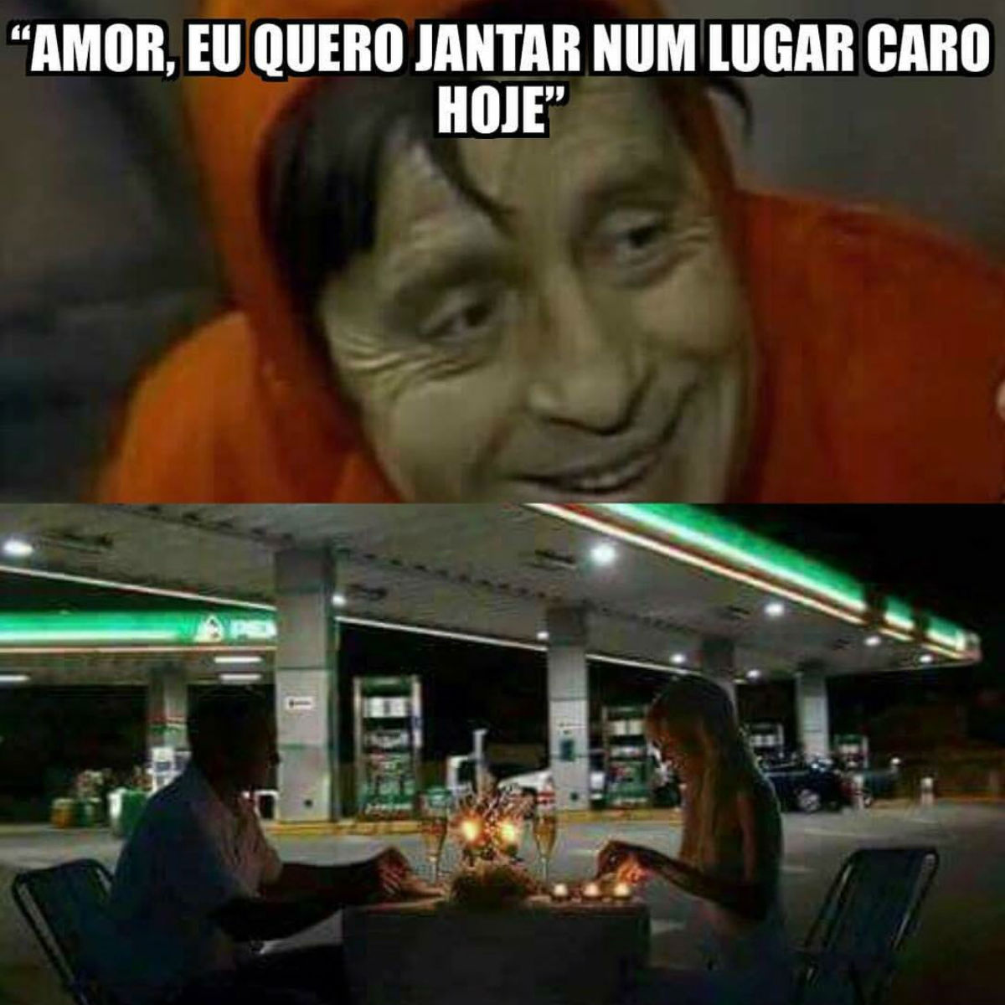

Slide 21
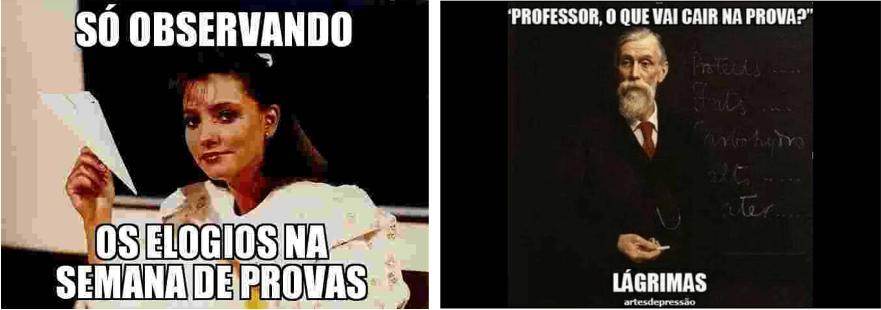

Slide 22
CHARGES, MEMES E CARTUNS EM INGLÊS.

Slide 23
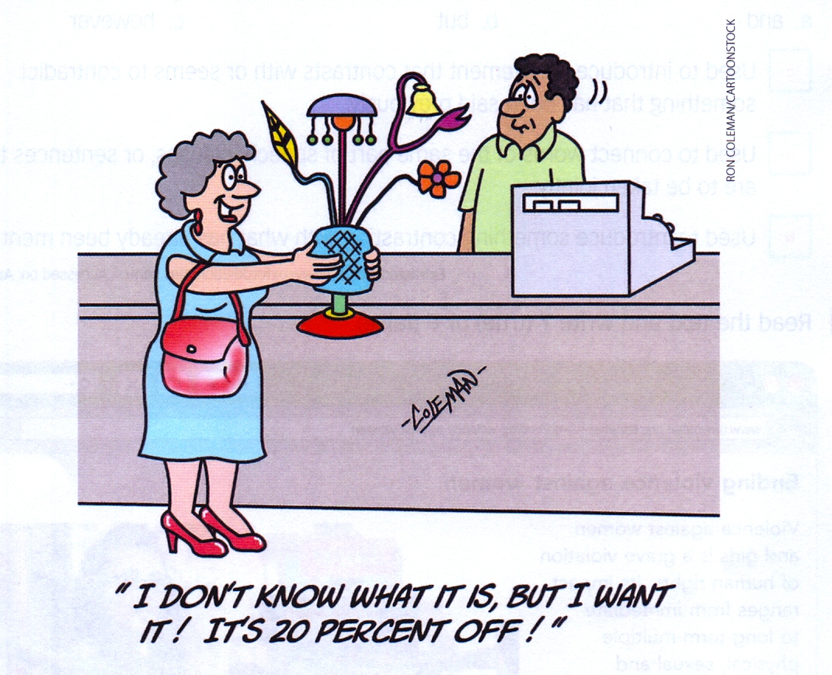

Slide 24
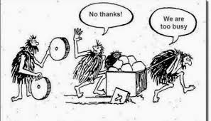

Slide 25
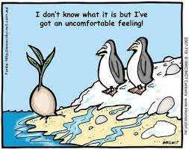

Slide 26


Slide 27


Slide 28


Slide 29
